Slide 1
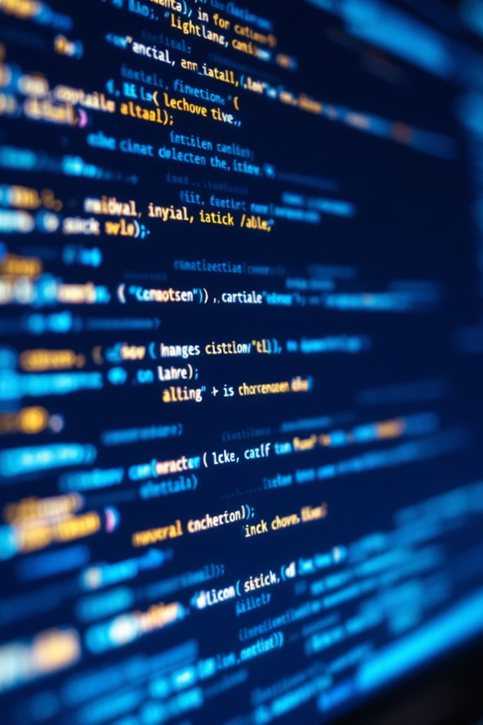
Les bases du langage C
Introduction et concepts essentiels

Slide 2

L'origine du langage C
Une révolution technologique
Créé en 1972 par Dennis Ritchie aux Bell Laboratories, le langage C a été initialement conçu pour développer le système d'exploitation UNIX. Ce langage fondamental est devenu la pierre angulaire de l'informatique moderne.
Il a inspiré et influencé de nombreux langages contemporains comme C++, Java, Python, et continue d'être largement utilisé aujourd'hui.

Slide 3


Pourquoi apprendre le langage C ?
Puissance et polyvalence
Compréhension profonde
Langage très populaire utilisé dans les systèmes d'exploitation, les jeux vidéo et les logiciels embarqués
Maîtriser C permet de comprendre la gestion de la mémoire et le fonctionnement interne des ordinateurs
Proximité matérielle
Syntaxe simple mais proche du matériel, idéal pour apprendre la programmation système

Slide 4
Structure de base d'un programme C
Éléments essentiels
#include <stdio.h>int main() { printf("Hello World"); return 0;}
Inclusion des fichiers d'en-tête avec #include
La fonction principale int main()
Instructions terminées par un point-virgule
Accolades pour délimiter les blocs
Exemple minimal : afficher "Hello World" avec la fonction printf()
Chaque programme C commence par la fonction main(), point d'entrée de l'exécution.

Slide 5
Les types de données fondamentaux
int
float
char
Type entier pour stocker des nombres sans décimales. Occupe généralement 4 octets en mémoire.
Type pour les nombres à virgule flottante, permettant de représenter des valeurs décimales avec précision.
Type caractère pour stocker une seule lettre, chiffre ou symbole en utilisant 1 octet.
Les variables sont des noms associés à des emplacements mémoire où sont stockées les valeurs. On peut aussi utiliser des constantes et des modificateurs comme const ou unsigned pour préciser le comportement des données.

Slide 6

Opérateurs et expressions
Opérateurs arithmétiques
Opérateurs logiques et relationnels
Expressions dans les instructions
Les opérateurs de base : + (addition), - (soustraction), * (multiplication), / (division), % (modulo)
Pour comparer et évaluer : == (égalité), != (différence), && (et logique), || (ou logique)
Les expressions combinent variables, constantes et opérateurs pour effectuer des calculs et prendre des décisions dans le programme

Slide 7

Contrôle de flux : conditions et boucles
Instructions conditionnelles
Structures de boucles
Permettent d'exécuter du code selon des conditions :
Répètent des instructions automatiquement :
if et else : choix binaire
for : nombre d'itérations connu
switch : choix multiples
while : condition avant l'itération
do-while : condition après l'itération
for(int i=1; i<=10; i++) { printf("%d\n", i);}

Slide 8
Fonctions : modularité et réutilisation
01
02
03
Déclaration
Définition
Appel
Spécifier le type de retour, le nom et les paramètres de la fonction
Écrire le corps de la fonction entre accolades avec les instructions
Utiliser la fonction depuis main() ou d'autres fonctions
Avantages des fonctions
int somme(int a, int b) { return a + b;}int main() { int resultat = somme(5, 3); printf("%d", resultat); return 0;}
Code réutilisable et organisé
Maintenance simplifiée
Lisibilité améliorée

Slide 9


Pointeurs : la puissance du langage C
Les pointeurs sont des variables spéciales qui stockent des adresses mémoire plutôt que des valeurs directes. Ils permettent une manipulation directe de la mémoire pour optimiser les performances et gérer efficacement les ressources.
Concept fondamental
int nombre = 42;int *ptr = &nombre;*ptr = 100;// nombre vaut maintenant 100
Un pointeur "pointe" vers l'emplacement mémoire d'une autre variable, permettant d'y accéder et de la modifier indirectement.
Les pointeurs sont l'une des caractéristiques les plus puissantes du C, mais nécessitent une attention particulière pour éviter les erreurs de segmentation.

Slide 10

Pourquoi maîtriser le C ?
Fondation solide
Base essentielle pour apprendre d'autres langages modernes et comprendre les concepts fondamentaux de la programmation
Contrôle total
Maîtrise précise du matériel et des ressources système pour créer des applications performantes et optimisées
Carrière prometteuse
Langage incontournable pour les développeurs systèmes, embarqués et tous ceux qui recherchent les performances maximales
Prochaines étapes : Pratiquez avec des exemples concrets, écrivez vos propres programmes et expérimentez avec les concepts présentés. La maîtrise du C s'acquiert par la pratique régulière et la résolution de problèmes réels.

